Slide 1

تطابق المثلثات
اعداد الأستاذ
أيمن الصالحي
الصف الثامن الاساسي
مدرسة الكندي الثانوية

Slide 2

الاهداف
تطابق المثلثات
أن يتعرف مفهوم تطابق المثلثات
أن يستنتج الطالب حالات تطابق المثلثات
أن يوظف تطابق المثلثات في حل تمارين ومسائل منتمية

Slide 3

أكمل الفراغ فيما يلي:
أ
للمثلث في الشكل ستة عناصر
180 ⁵
1- مجموع قياسات زوايا المثلث يساوي...........
ج
⁵35
⁵65
ب
2- أضلاع المثلث هي .....................
أ ج
ب ج
أ ب
ج
3- زوايا المثلث هي ..........................
ب
أ
180-(35+65) = 80
= ..................................
أ
4- قياس

Slide 4
نشاط تمهيدي
إذا استخدمنا ورق كربون بين ورقتين ورسمنا على الورقة العليا مثلثاً ينتج لنا مثلثين متطابقين.
د
أ
و
هـ
ج
ب
أ ج = د و
ب ج= هـ و
أ ب = د هـ
ج= و
ب= هـ
أ = د

Slide 5
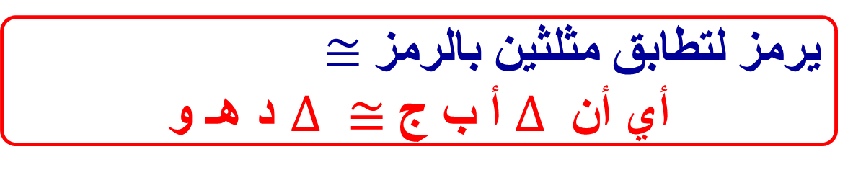
اتعلم
المثلثات المتطابقة أضلاعها المتناظرة متساوية، وقياسات زواياها المتناظرة متساوية.
يرمز لتطابق مثلثين بالرمز $≅$
أي أن $∆$ أ ب ج $≅$$∆$د هـ و

Slide 6


مثال: في الشكل المقابل إذا كان$∆$س ص ع $≅$$∆$ل م ن
ل
س
7سم
6سم
ن
⁵30
م
ع
⁵50
ص
10سم
أكمل ما يلي :-
7سم
طول ل ن= ــــــــــ
10سم
طول ص ع= ــــــــــ
⁵50
قياس م = ــــــــــ
⁵30
قياس ص = ــــــــــ
180-(50+30) =⁵100
قياس س = ـــــــــــــــــــــــــــــــــــــــ

Slide 7
حالات تطابق مثلثين

Slide 8
الأضلاع الثلاثة
ضلعان وزاوية محصورة
حالات تطابق مثلثين
زاويتان وضلع
ضلع ووتر وقائمة

Slide 9

الحالة الأولى لتطابق مثلثين ( ض ،ض ،ض)
وهي الحالة التي يتساوى فيها أطوال الاضلاع المتناظرة في كل من المثلثين
س
أ
ص
ج
ب
ع
أ ج = س ع
ب ج = ص ع
أ ب = س ص
وينتج من التطابق تساوي قياس الزوايا المتناظرة في كل من المثلثين

Slide 10


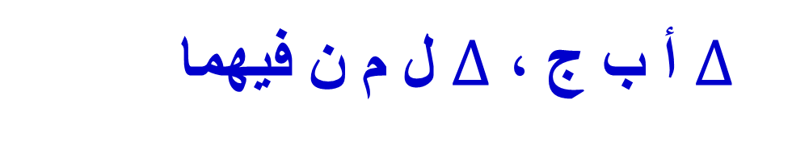
تدريب1/ في الشكل المقابل: أثبت أن المثلثين متطابقين
$∆$ أ ب ج ، $∆$ل م ن فيهما
ل
الحل
أ
15سم
1) أ ب = ل م = 10سم
15سم
10سم
10سم
ج
ب
م
2) ب ج = م ن = 12سم
12سم
12سم
ن
3) أ ج = ل ن = 15سم
وحالة التطابق (ض ، ض ، ض )
$∆$أ ب ج $≅$$∆$ ل م ن
نتائج التطابق هي :-
3)ق ج = ق ن
2)ق ب = ق م
1) ق أ =ق ل

Slide 11
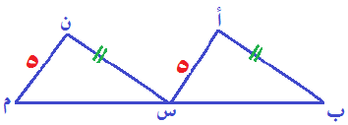
مهمة تعليمية1
امتحان ثامن رياضيات الفصل الأول
في الشكل المجاور ، اذا كانت النقطة س منتصف الضلع ب م
ابحث في تطابق المثلثين أ ب س ، ن س م

Slide 12
الحالة الثانية لتطابق مثلثين:
يتطابق المثلثان إذا تطابق فيهما ضلعان والزاوية المحصورة بينهما في أحد المثلثين مع نظائرهما في المثلث الثاني.
×
×
ويرمز لهذه الحالة بالرمز
( ض ، ز ، ض ) وتقرأ ( ضلع ، زاوية، ضلع )

Slide 13

مثال:
في الشكل المجاور أثبت ان المثلثين
ب هـ ج ، أ هـ د متطابقان
الحل:
د
نبحث في تطابق المثلثين
أ
1)طول ج هـ = طول أ هـ
هـ
(معطى)
لماذا؟
2)طول ب هـ = طول د هـ
(معطى)
لماذا؟
ج
ب
3)زاوية ب هـ ج= زاوية أ هـ د
زاويتان متقابلتان بالرأس
لماذا؟
اذا المثلثان متطابقان بحالة (ض،ز،ض)

Slide 14
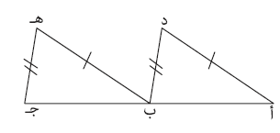
مهمة تعليمية2
امتحان ثامن رياضيات الفصل الأول
في الأشكال المجاور ،ابحث في تطابق المثلثات
د
ج
أ
ب

Slide 15

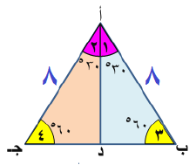
حالة التطابق الثالثة:
يتطابق مثلثان اذا تساوى فيهما زاويتان وضلع ،
ويعبر عن ذلك بالرموز (ز ، ض ، ز)
في الشكل المجاور ابحث في تطابق المثلثين أ ب د ، أ جـ د
مثال :
نبحث في شروط التطابق من الشكل
الحل:
(معطى)
1) طول أ ب = طول أ جـ
(معطى)
2) زاوية 1 = زاوية 2
(معطى)
3) زاوية 3 = زاوية 4
اذا يتطابق المثلثان بحالة ( ز ، ض ، ز)

Slide 16
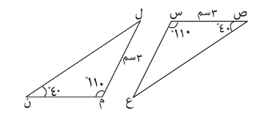
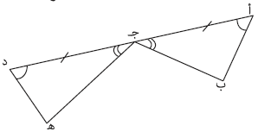
مهمة تعليمية3
امتحان ثامن رياضيات الفصل الأول
في الأشكال المجاور ،ابحث في تطابق المثلثات

Slide 17

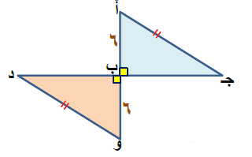
حالة التطابق الرابعة:
يتطابق مثلثان قائما الزاوية اذا تساوى طول ضلع قائمة ووتر في أحدهما مع نظائرهما في المثلث الآخر ، ويعبر عن ذلك
(ضلع ، وتر ، قائمة) وبالرموز (ض ، و ، ق)
مثال :
في الشكل المجاور ابحث في تطابق المثلثين أ ب جـ ، و ب د
المثلثان أ ب جـ ، و ب د قائما الزاوية في ب
الحل:
نبحث في شروط التطابق من الشكل
(معطى)
1) أ جـ = و د
وتر
(معطى)
2) أ ب = و ب
ضلع
(معطى)
3) زاوية ب= زاوية ب
قائمة
اذا يتطابق المثلثان بحالة ( ضلع ، وتر ، قائمة)

Slide 18
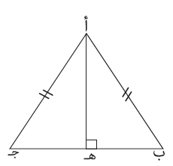
مهمة تعليمية4
امتحان ثامن رياضيات الفصل الأول
أ ب جـ مثلث متساوي الساقين ، أ هـ عمودي على ب جـ ابحث في تطابق المثلثين أ هـ جـ ، أ هـ ب كما في الشكل المجاور

Slide 19
مع تمنياتنا لكم بالتوفيق
الاستاذ ايمن الصالحي
مدير المدرسة: عصام دبابسة
مدرسة الكندي الثانوية

